Slide 1
Работа в екип

Slide 2
Ключови думи за успешна работа в екип
Напишете ги в чата

Slide 3
Работа в екип

Slide 4
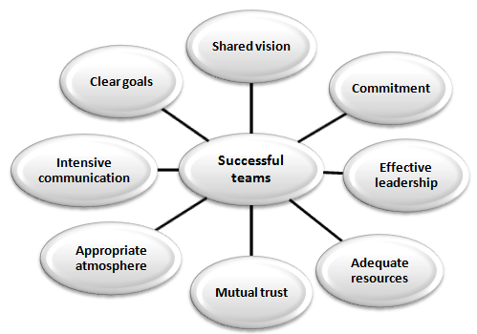
Характеристики на успешния екип
Source: https://research-methodology.net/characteristics-and-features-of-successful-teams/

Slide 5
Как създавате екипи в клас?

Slide 6
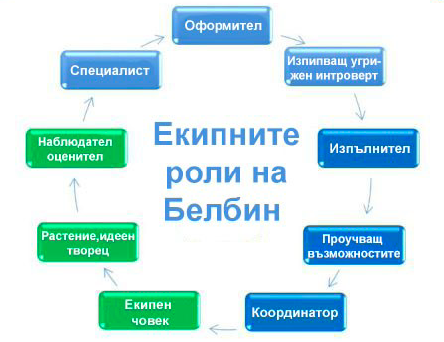
Ролите в екипа
Теорията на
Белбин
Source: https://www.smartsheet.com/how-to-use-team-roles-to-boost-performance

Slide 7
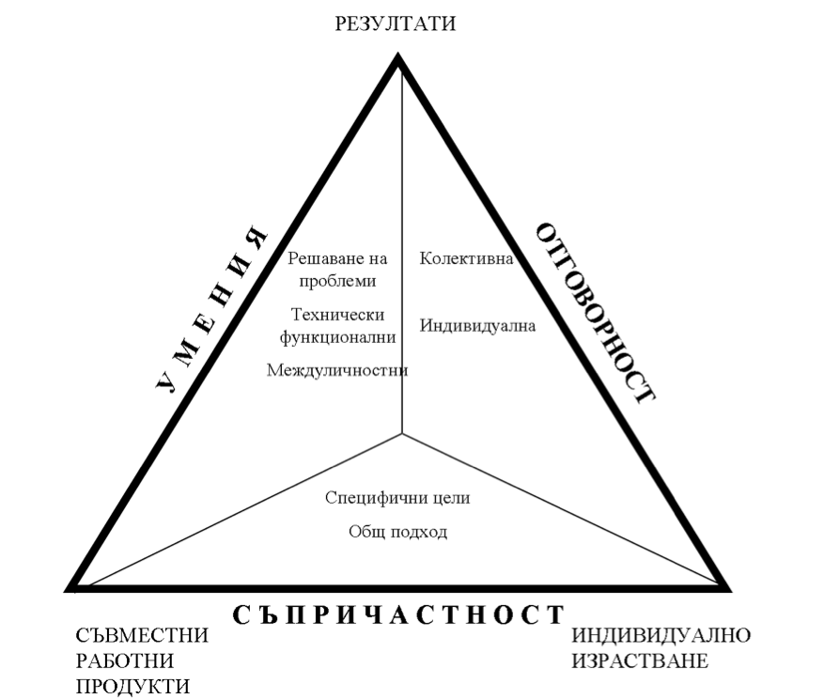
Философия на екипа през призмата на Каценбах и Смит
Източници: https://www.praxisframework.org/en/library/katzenbach-and-smith
https://dlib.uni-svishtov.bg/bitstream/handle/10610/2426/DialogueBook4bul2012_1_27.pdf?sequence=1&isAllowed=y

Slide 8
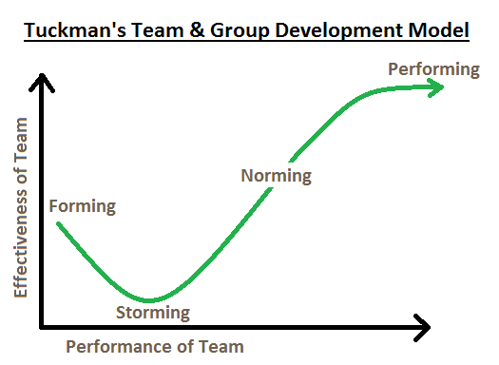
Модел на Тъкман за развитие на екипа
Source: https://www.thecoachingtoolscompany.com/get-your-team-performing-beautifully-with-this-powerful-group-development-model/

Slide 9
Как да разделим учениците на екипи?

Slide 10
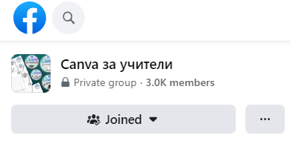
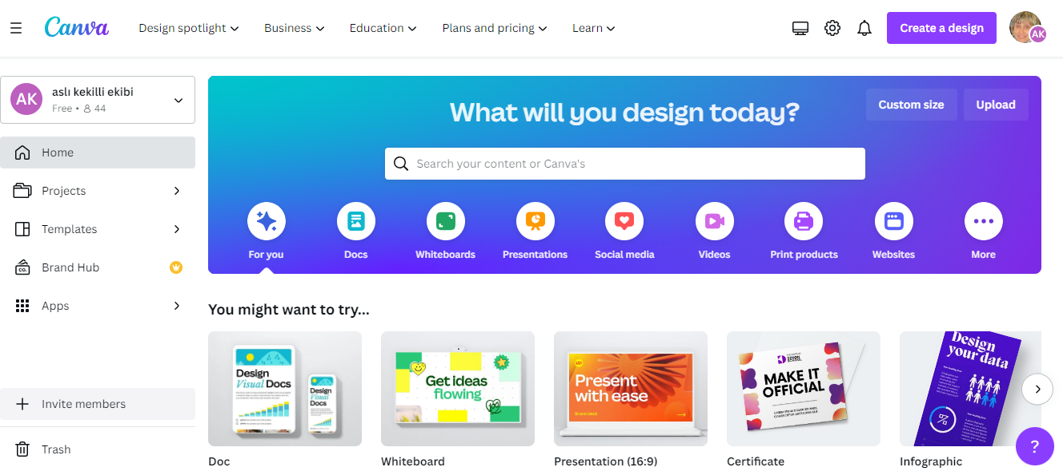
Инструменти за съвместна работа https://www.canva.com/

Slide 11
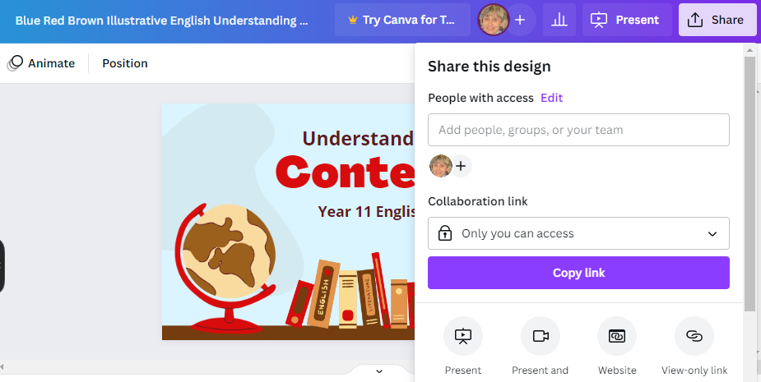
Съвместна работа в Canva
Canva for Educators

Slide 12
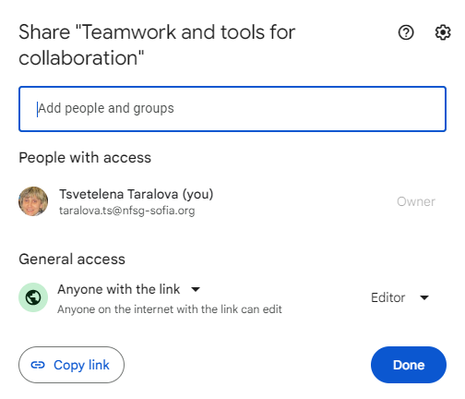
Съвместна работа в Google Slides

Slide 13
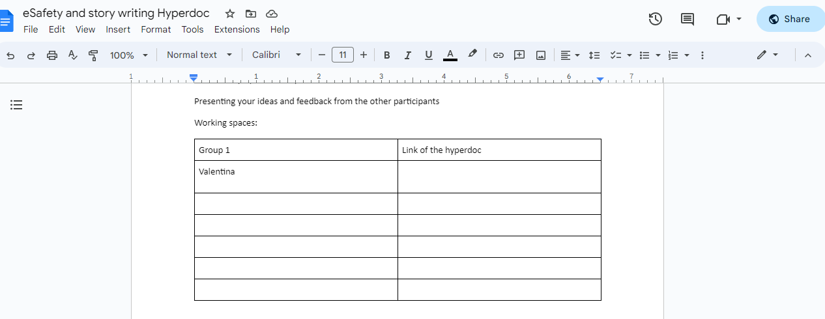
Съвместна работа в Google Docs − Hyperdocs

Slide 14
Работа в екип (или самостоятелно) Задача 2

Slide 15
Урок на тема „Електронна безопасност и писане на история“
Сами или в екип с колега използвайте ПБО и планирайте дейност, която ще изпълните с Вашите ученици.
Изисквания:
реална задача
продължителност 3 или повече учебни часа
междупредметни връзки
Как ще въведете темата? (имате 10 минути да планирате тази дейност и да публикувате в чата) Обсъждане на предложенията
Как ще създадете екипите? (10 минути за планиране) Обсъждане на предложенията
Инструкции за учениците (имате 10 минути за тази дейност) Обсъждане на предложенията

Slide 16
Урок на тема „Електронна безопасност и писане на история“
Сами или в екип с колега използвайте ПБО и планирайте дейност, която ще изпълните с Вашите ученици.
Изисквания:
реална задача
продължителност 3 или повече учебни часа
междупредметни връзки
Как ще въведете темата? (имате 10 минути да планирате тази дейност и да я опишете накратко в чата) Обсъждане на предложенията
ПРИМЕР

Slide 17
Урок на тема „Електронна безопасност и писане на история“
Сами или в екип с колега използвайте ПБО и планирайте дейност, която ще изпълните с Вашите ученици.
Изисквания:
реална задача
продължителност 3 или повече учебни часа
междупредметни връзки
Как ще създадете екипите? (имате 10 минути да планирате тази дейност и да я опишете в чата) Обсъждане на предложенията

Slide 18
Урок на тема „Електронна безопасност и писане на история“
Сами или в екип с колега използвайте ПБО и планирайте дейност, която ще изпълните с Вашите ученици.
Изисквания:
реална задача
продължителност 3 или повече учебни часа
междупредметни връзки
Подгответе инструкциите за учениците (имате 10 минути за тази дейност) Обсъждане на предложенията
ЦЕЛИЯТ УРОК

Slide 19
Възможни проблеми:
Chat GPT
Може да напише история, есе и др.
Да излъже учителя и другите ученици.
Но не може да изпълни сложни дейности, напр. презентация и запис на видео, аудио и др.
Да възпитаваме учениците да са честни и да знаят как да използват технологиите!

Slide 20
Notes:
Снимката на 5-те учебника

Slide 21
БЛАГОДАРИМ!
CREDITS: This presentation template was created by Slidesgo, including icons by Flaticon, and infographics & images by Freepik and Pixabay
Notes:
Снимката на 5-те учебника

